Slide 1
Технологии и инструментарий анализа больших данных
Юрченков Иван Александрович
Старший преподаватель кафедры прикладной математики ИИТ
Yurchenkov@mirea.ru qwerty29544@gmail.com tg: @ivanyurchenkov

Slide 2
Лекция №1. Большие данные. Анализ больших данных
Основные вопросы:
Data Science
V-характеристики больших данных
Критерии Big Data
Полезность больших данных
Что необходимо для работы с большими данными
Примеры использования Big Data в отраслях
Рынок Big Data в мире и в России
Жизненный цикл проектов по работе с данными
Notes:
Первая лекция посвящена аналитике данных и большим данным.
На данной лекции разберемся с вами с определением больших данных, какими характеристиками они обладают и какие критерии отделяют большие данные от данных поменьше. Поймем также в чем же польза от больших данных, в каких реальных приложениях могут применяться инструменты для получения знаний из больших выборок данных.
В одной из частей нашей лекции упомянем инструментарий для работы с большими данными, такие технологии сейчас используются в реальных задачах BigData.
Также прольем свет на рынок BigData в мире и в России.
В заключении посмотрим на то, как выглядит жизненный цикл проектов аналитики больших данных, с чего начинается любой проект по обработке данных и чем он заканчивается.

Slide 3
Big Data
Данные, поступающие в режиме реального времени:
Социальные медиа и мессенджеры (VK, дзен, Rutube)
Видео с камер, фото и видео-регистраторов
Транзакции ритейла и банка
Электронная почта
Data growth worldwide 2010-2025 | Statista К 2025-му году объем данных в мире достигнет 181 Збайт (1 Збайт = триллион Гб) 30% сгенерированных данных будут использоваться в режиме реального времени | Big Data Statistics For 2024 (Growth, Market Size & More) (demandsage.com) 2025* 181 zettabytes 23.13% 2024* 147 zettabytes 22.5% 2023 120 zettabytes 23.71%
Notes:
Для начала начнем с предпосылок необходимости в инструментах отказоустойчивой обработки больших объемов данных. На сегодняшний день информация правит балом и любая услуга для человека начинается по клику/сообщению/звонку в сети на сайте поставщика услуг. Любая информация в сети о деятельности человека имеет под собой ценный статистический образец, который пополняет мировой банк данных. На слайде перечислена малая подвыборка популярных источников данных для бизнеса и больших данных.
Социальные медиа если и не обрабатывают ваши сообщения (что не всегда проверяемая история), то точно хранят их для вас в ваших чатах. Также обрабатываются, хранятся и предоставляются вам в пользование данные о ваших реакциях/комментариях в социальных сетях. Это всё является уже общедоступной информацией и о вас в том числе.
Дорожные службы и общественные активисты размещают открытые камеры с дорожного полотна, камер у жилых домов, парковок, магазинов и т.д для наблюдения за обстановкой и получения записей к доказательной базе происшествий. Размер видео и аудио записей в величинах информации много выше чем размер сообщений в соц.сетях и с такими данными важно уметь работать, правильно их хранить, обрабатывать и извлекать из них пользу. Для этого применяются не только методы BigData, но и методы связанные с обработкой неструктурированных данных в формате моделей ИИ
Транзакции в реальном времени поступают в базы данных организаций, что является высоконагруженной точкой обработки данных. Информацию важно уметь правильно сохранять в базы данных, синхронизировать со средствами оплаты, а также извлекать из них полезные для бизнеса знания.
и т.д.
Таким образом, любая деятельность человека сегодня заключается в генерации данных для общества, государства и бизнеса. Данные несут ценную информацию не только об общих тенденциях, но и о персональных предпочтениях пользователей. Это топливо современных механизмов функционирования уже национального и международного хозяйства. Важным являются сегодня как навыки работы с данными и инструментами для их обработки, а также понимание механизмов работы с данными.
По данным зарубежных компаний произведенные и накопленные на сегодня данные в мире исчисляются в зеттабайтах и их объем все еще экспоненциально растет относительно времени.

Slide 4
Big Data
Для чего применяется:
Разрабатывать Data-Driven системы на базе алгоритмов искусственного интеллекта (ИИ)
Проводить анализ бизнес-процессов
Предсказывать поведение клиентов
Управлять производством
Notes:
В настоящий момент времени увеличивается число продуктов, которые принимают новую модель ведения бизнеса на базе data-driven модели, когда бизнес-процессы оказания услуг или производства запускаются по триггеру поступления нового заказа. Такие системы обязаны иметь возможность верифицировать достоверную информацию как поступающую заявку, уметь брать ее в работу и использовать ее в целях организации работы бизнеса. Постфактум имеется возможность проводить анализ работы системы на базе новых кейсов, а именно бизнес-аналитику эффективности разработанного решения и в целом бизнес-аналитику на протяжении всего времени работы системы также на базе технологий больших данных. Так называемая надстройка над надстройкой.
Предсказывать поведение клиентов на основе собранной исторической информации о поступающих заявках. Получение важной трендовой составляющей и ее предсказание может в реальном масштабе времени помочь бизнесу вовремя изменить вектор развития.
Управление производством.

Slide 5
Big Data
1.0 Традиционная аналитика
Преимущественно описательная аналитика и отчетность
Данные из внутренних источников, относительно небольшие, структурированные
Разрозненные группы аналитиков
Аналитика – вспомогательный инструмент
2.0 Большие данные
Сложные, большие и неструктурированные источники данных
Новые аналитические и вычислительные возможности
Появление «исследователей данных»
Продукты и услуги, основанные на данных, - источник прибыли
Notes:
1.0 Традиционная аналитика
Преимущественно описательная аналитика и отчетность
Данные из внутренних источников, относительно небольшие, структурированные
Разрозненные группы аналитиков
Аналитика – вспомогательный инструмент
Аналитика выполняет вспомогательную и необязательную функцию для принятия решений
Это то, как по факту сейчас выглядит аналитика данных в академической среде
2.0 Большие данные
Сложные, большие и неструктурированные источники данных
Новые аналитические и вычислительные возможности
Появление «исследователей данных»
Продукты и услуги, основанные на данных, - источник прибыли
Создание продуктов и услуг, основанных на данных
Новые решения бизнеса и технологических лидеров

Slide 6
Подробно, откуда данных много
Социальные сети и их данные
Данные от измерительных устройств и интернета вещей
Журналы доступа пользователей веб-сайтов
Тексты и документы в сети Интернет, научный корпус текстов
Данные, производимые наукой (астрономия, биоинформатика, атмосфера, биохимия, биология)
Данные министерства обороны и ВС (спутники, радары)
Медицинские данные и архивы
Фото и видео данные в сети
Данные электронной коммерции

Slide 7
Big Data
Клиффорд Линч, 2008 (редактор Nature)
«Как могут повлиять на будущее науки, технологии, открывающие возможности работы с большими объёмами данных?»
Данные:
Обладают высокой скоростью поступления из различных источников (Velocity)
Обладают высокой изменчивостью источников данных или сложными взаимосвязями и трудностями изменения отдельных записей (Variety)
Гигантский объем и многообразие типов и форматов представления (Volume)
Notes:
Откуда появился тренд на использование больших данных?
Тренд на использование больших данных появился в 1960-70х годах с началом истории Центров обработки данных.
Первая платформа для работы с большими данными, Hadoop, была создана в 2005 году.
Термин Big Data впервые употребил в 2008 году редактор журнала Nature Клиффорд Линч, определив его как всю неоднородную информацию объёмом более 150 ГБ в сутки.

Slide 8
Big Data
Big Data – большие объёмы данных, инструменты, методы, подходы, технологии их обработки
Цель обработки Big Data: быстрое и эффективное использование всех видов информации в условиях непрерывного изменения и прироста в больших объёмах
V-характеристики (2001): Volume – объем Velocity – скорость Variety – разнообразие | V-характеристики (2022): Volume – объем, Velocity – скорость, Variety – разнообразие, Variability – вариантивность, Value – ценность, Veracity – правдоподобие
Notes:
Что такое BigData?
Volume – объем, а именно большое количество одномоментных данных внутри одного пакета (больше 150ГБ в пакете)
Velocity – скорость, количество информации за единицу бизнес-времени (время обслуживания одного клиента, проведения экземпляра бизнес-процесса). (больше 8-16ГБ за один поток)
Variety – разнообразие, а именно вариативность структуры данных, форматов и полей данных, а также разнообразие форматов представления информации.
Variability – изменчивость, нестабильность поступления данных в зависимости от характерного распределения нагруженности сервиса или услуги (методы исследования операций)
Value – ценность,
Veracity – правдоподобие

Slide 9
Критерии и необходимость Big Data
Критерии больших данных
Данные должны быть цифровыми
Данные должны поступать в объективно больших объемах и быстро накапливаться
Данные должны быть разнородными и слабо структурированными
Необходимость
обнаружить скрытые тенденции в больших наборах данных
воспользоваться этими тенденциями для прогнозирования
вычислить вероятность любого возможного исхода
получить точные результаты быстро

Slide 10
Задачи, решаемые Big Data
Управление документами и доступом
Выявление мошенничества
Системы гарантирования доходов
Анализ текучести клиентов
Мониторинг интеллектуальных счётчиков
Мониторинг оборудования
Оптимизация ценовой политики
Оптимизация автомобильного движения
Анализ социальных сетей

Slide 11
Задачи, решаемые Big Data
Анализ поведения клиентов
Оптимизация ИТ инфраструктуры
Прогноз погоды
Разведка природных ресурсов
Управление контентом для предоставления в судебной практике
Аналитика в медицинских исследованиях
Управление гарантийными обязательствами
Анализ рекламных компаний
Исследования в области естественных наук

Slide 12
Big Data в IoT
В интернете вещей задачи BigData сводятся:
Управление источниками данных IoT, где датчики в устройствах генерируют неструктурированные, полуструктурированные или структурированные данные
Сбор и хранение данных IoT в системе хранения больших данных
Преобразование данных IoT в совместно используемые и распределяемые файлы Big Data
Применение аналитических инструментов, таких как Hadoop, MapReduce или Spark, для анализа данных и генерация отчета для пользователя

Slide 13
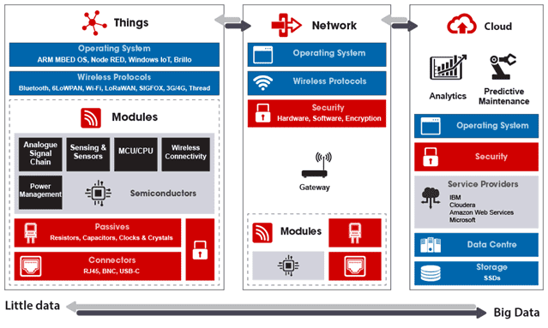
Big Data в IoT
Notes:
Типовая архитектура IoT-систем состоит из следующих 3-х уровней [1]:
конечные устройства (вещи, Things) – датчики, сенсоры, контроллеры и прочее периферийное оборудование для измерения необходимых показателей и передачи этих данных в сеть по проводным или беспроводным протоколам (Serial, RS-485, MODBUS, CAN bus, OPC UA, BLE, WiFi, Bluetooth, 6LoRaWAN, Sigfox и пр.). Поскольку каждая «порция» этой информации невелика по объему, такие данные называют малыми (Little Data).
сетевые шлюзы и хабы (Network)– роутеры, которые объединяют и подключают конечные устройства к облаку.
Облако (Cloud) – удаленный сервер в датацентре, обрабатывающий, анализирующий и надежно хранящий информацию. Именно здесь малые данные превращаются в Big Data, когда консолидируется множество информационных потоков с различных устройств. Так интернет вещей становится «интеллектуальным», поскольку подключаются средства анализа данных, в т.ч. с использованием методов машинного обучения (Machine Learning). Это позволяет эффективно и удаленно управлять техникой, на которой установлены конечные устройства. Например, если датчики уровня вибрации оборудования показывают превышение допустимых значений, можно заранее спланировать профилактический ремонт и избежать поломки дорогостоящих инструментов.

Slide 14
Big Data в ритейле
Главные возможности применения Big Data в ритейле:
формирование ассортиментной матрицы и оптимизация товарных остатков
распределение товаров между и внутри торговых точек (мерчендайзинг)
предсказание спроса
анализ данных программ лояльности
ценообразование, в том числе динамическое
оптимизация маркетинговых и рекламных кампаний
персонализация коммуникации с пользователями во всех каналах

Slide 15
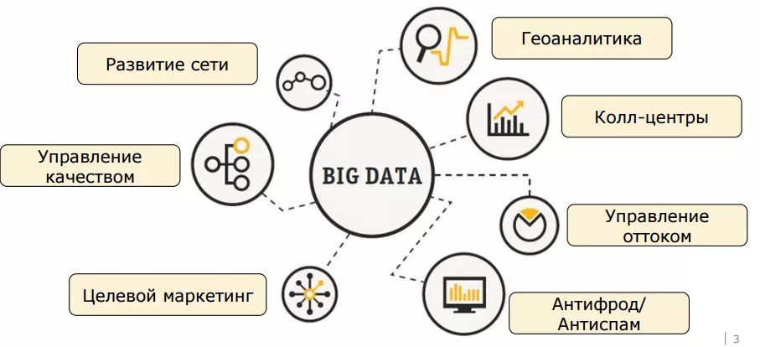
Big Data в ритейле

Slide 16
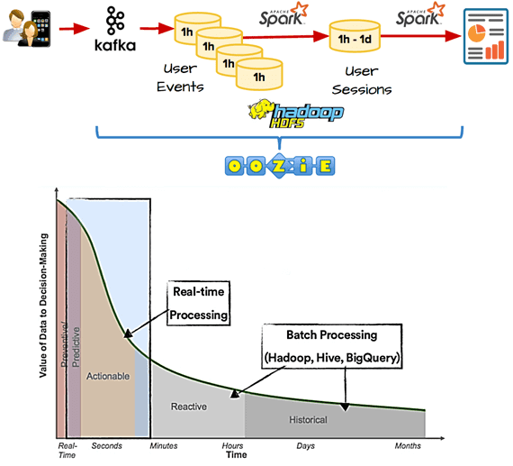
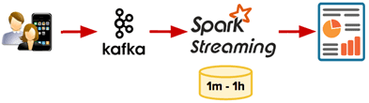
Big Data в сервисах подписки
Notes:
Часто для анализа пользовательских сеансов в пакетном режиме используются такие Big Data технологии, как Apache Kafka, Hadoop, Spark и Oozie. В этом случае система аналитики больших данных работает следующим образом:
сперва выполняется сбор данные о пользовательском поведении – события об активности пользователей непрерывно отправляются в Apache Kafka в режиме реального времени$
для периодического копирования событий из Kafka в HDFS (система Hadoop), например, каждый час используется пакетный инструмент, такой как Camus или Oozie;
Spark запускает пакетные задания для группировки отдельных пользовательских событий в пользовательские сеансы. В Spotify сессия одного пользователя может длиться много часов, к примеру, при прослушивании музыки в долгих поездках. Это усложняет процесс создания полных и правильных пользовательских сессий, т.к. события одного и того же пользовательского сеанса могут располагаться в разных часовых сегментах, которые неизвестны заранее.
для смягчения этой проблемы задание Spark может запускаться ежедневно, например, в полночь, обрабатывая последние 24-часовые сегменты, чтобы создать набор данных с пользовательскими сеансами за определенный день. Такой подход гарантирует полноту и корректность созданных пользовательских сеансов.
Самый простой способ уменьшить задержку и сократить цикл обратной связи — использовать Spark Streaming. Непрерывное выполнение задания потоковой передачи Spark позволяет исключить Camus, Oozie и разделение данных в Hadoop HDFS. Также можно быстрее получать результаты, настроив задание Spark Streaming для обработки всех новых событий небольшими пакетами каждые 10 минут или даже ежеминутно.

Slide 17
Польза решений на основе BigData по отраслям
Промышленность
Предиктивная аналитика
Оптимизация производства
Логистика
Планирование перевозок
Оптимизация маршрутов
Ритейл
Повышение продаж
Оптимизация выкладки товара
Финансы
Снижение себестоимости продукции
Динамическое ценообразование
Автоматизация закупок
Оценка платежеспособности клиента
Улучшение клиентского сервиса
Медицина
HR
Анализ базы сотрудников
Оптимизация HR стратегии
Маркетинг
Создание коммерчески успешных продуктов
Таргетированная реклама и снижение стоимости привлечения клиента
Оценка вероятности заболевания
Ведение базы пациентов
Образование
Автоматизация расписаний
Генерация контента
Прогнозирование успеваемости

Slide 18
Рынок BigData (медиа декабрь 2023)
Characteristic | Amount per minute
USD traded in treasury bonds | 398,000,000
Emails sent | 241,000,000
WhatsApp messages sent | 41,600,000
Global hours spent online | 25,100,000
Searches on Google | 6,300,000
Facebook posts liked | 4,000,000
USD sent on Venmo | 1,000,000
Reels sent via DM on Instagram | 694,000
USD spent on Amazon | 455,000
X (Twitter) posts sent | 360,000
USD spent on DoorDash | 122,000
Taylor Swift song streamed | 69,400
Hours of content watched on Twitch | 48,000

Slide 19
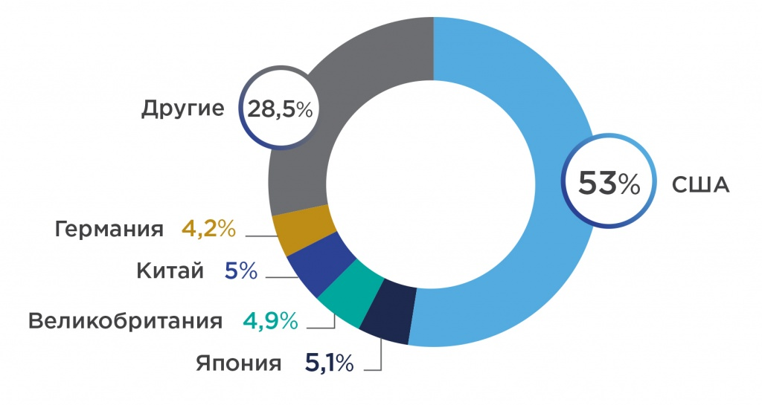
Диаграмма стран лидеров больших данных
Notes:
В 2019 году объем глобального рынка Big Data и бизнес-аналитики достиг 168,8 млрд долларов. В соответствии с оценкой, по итогам 2020 года объём глобального рынка больших данных увеличился на 12%, по сравнению с показателями предыдущего года, и достиг 189,1 млрд долл. Кроме того, в период 2018-2022 гг. предполагается рост рынка со среднегодовым темпом (CAGR) на уровне 13,2%. Таким образом, объем рынка может увеличиться до 274,3 млрд долл. к 2022 году. ResearchAndMarkets прогнозирует возможные темпы роста глобального рынка Big data на уровне 19,7% ежегодно на период 2019-2025 годов. С географической точки зрения по результатам 2020 года наиболее крупным стал рынок США с объемом доходов в 100 млрд долл. Второе и третье место по объему заняли Япония (9,6 млрд долл.) и Великобритания (9,2 млрд долл). Также в пятерку крупнейших рынков вошли КНР (8,6 млрд долл.) и Германия (7,9 млрд долл.). В Аргентине и Вьетнаме наблюдаются наиболее высокие показатели прироста за пятилетний период (CAGRs – 23,1% и 19,4%). Третье место по уровню CAGR занял Китай (19,2%), что к 2022 году может обеспечить выход этой страны на второе место по уровню доходов.
Российский рынок пока занимает незначительную долю в мировом предложении и потреблении информационных технологий. Однако в 2018-2019 гг. было принято немало решений и реализовано достаточное количество законодательных инициатив, способствующих развитию отечественного рынка Big Data. По результатам опроса, проведенного International Data Corporation (IDC) и Hitachi Vantara в ходе исследования «Аналитика больших данных как инструмент бизнес-инноваций», более 55% российских организаций выделяют бюджет на внедрение технологий больших данных (участие приняли более 100 компаний со штатом от 500 чел.). По состоянию на конец 2020 год Boston Consulting Group оценивает объем российского рынка больших данных в 45 млрд руб. с темпом прироста 12% в течение последних пяти лет.

Slide 20
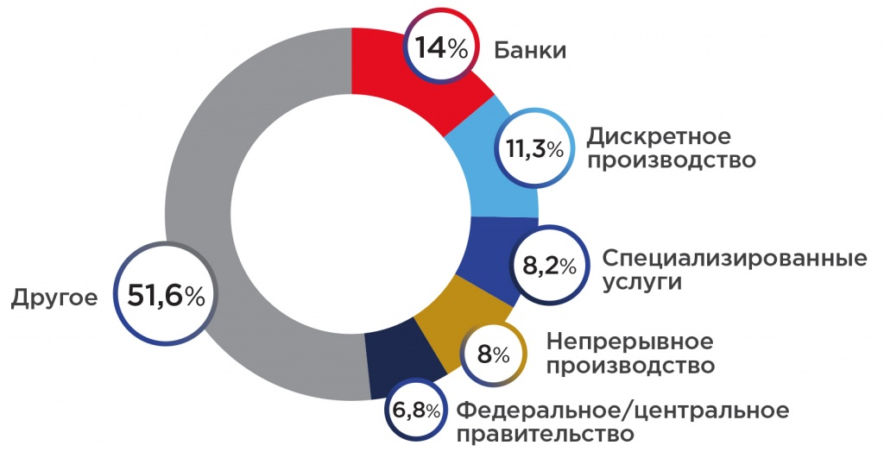
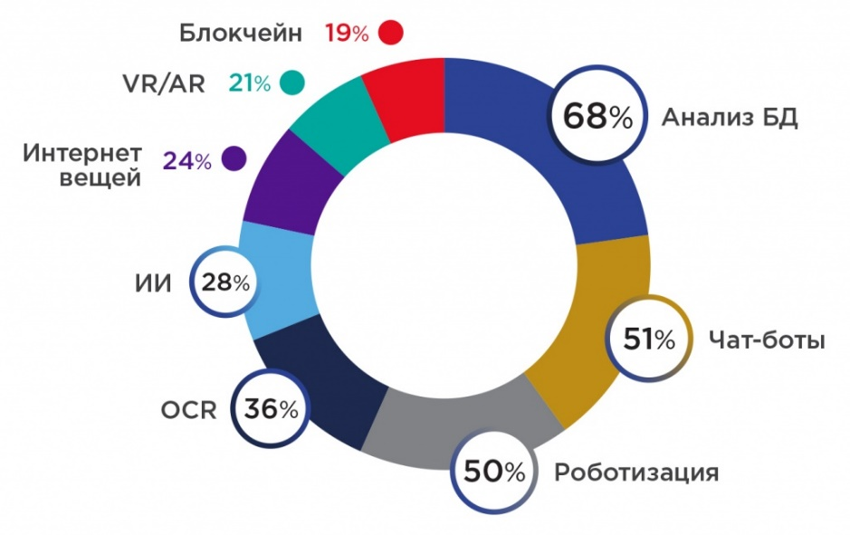
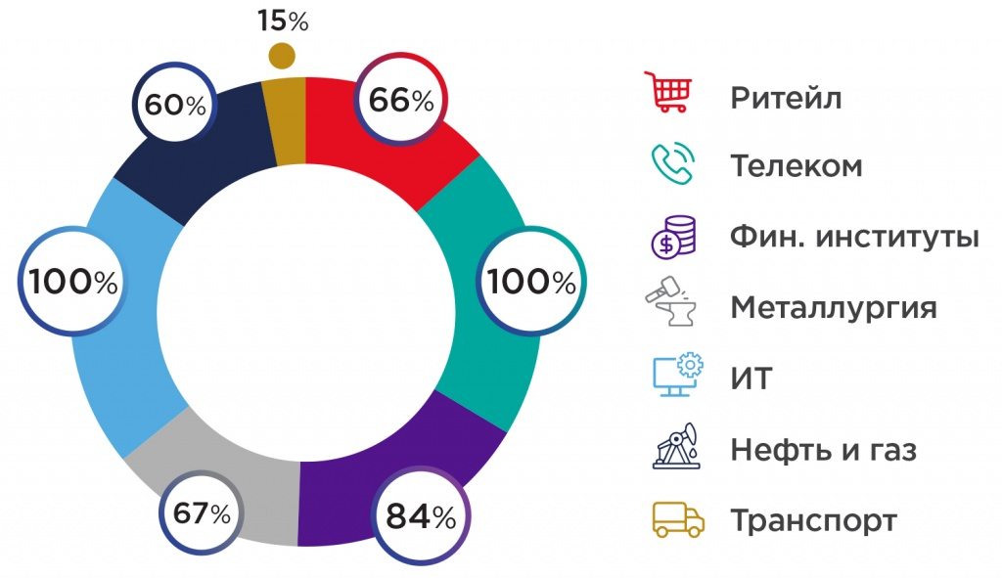
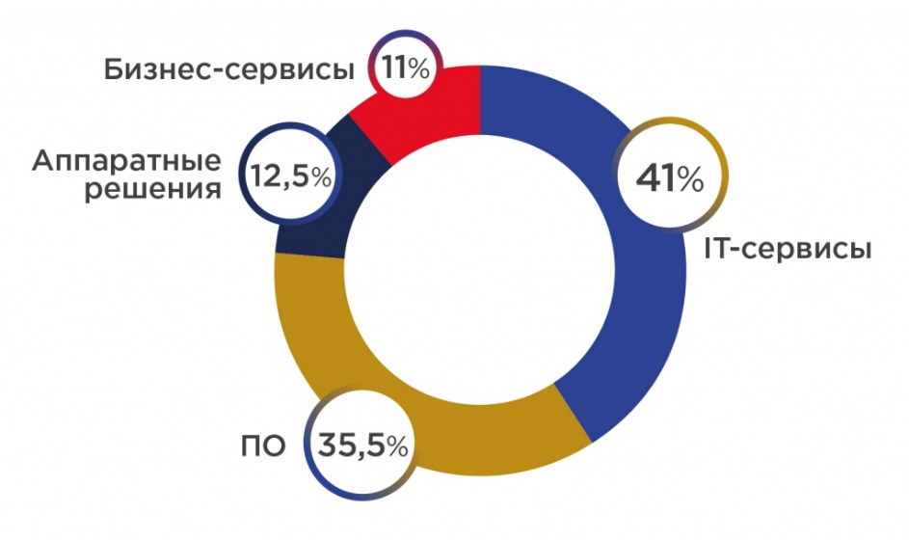
Индустрия использования BigData (2022)
Инвестиции в технологии больших данных по отраслям, %
Технологии, используемые среди российских компаний, %
Индустрии использования больших данных в России, %
Доля сегментов рынка в общем объеме выручки, %

Slide 21
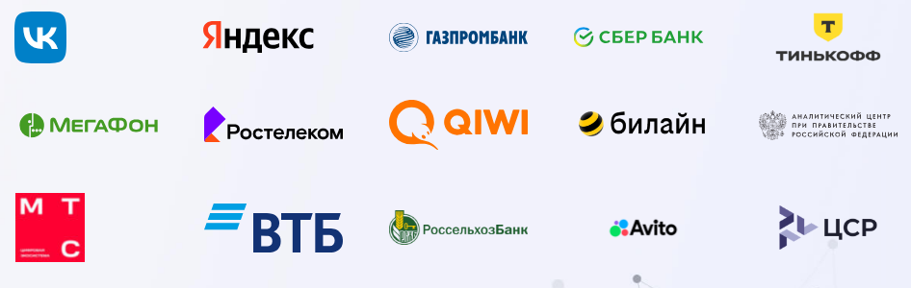
Ассоциация больших данных РФ
Notes:
Ассоциация больших данных, как основной центр экспертизы в области данных и интересант создания благоприятных условий для развития технологий и продуктов в сфере Big Data в России, взяла на себя исследование индустрии и разработала Стратегию развития рынка больших данных 2024.

Slide 22
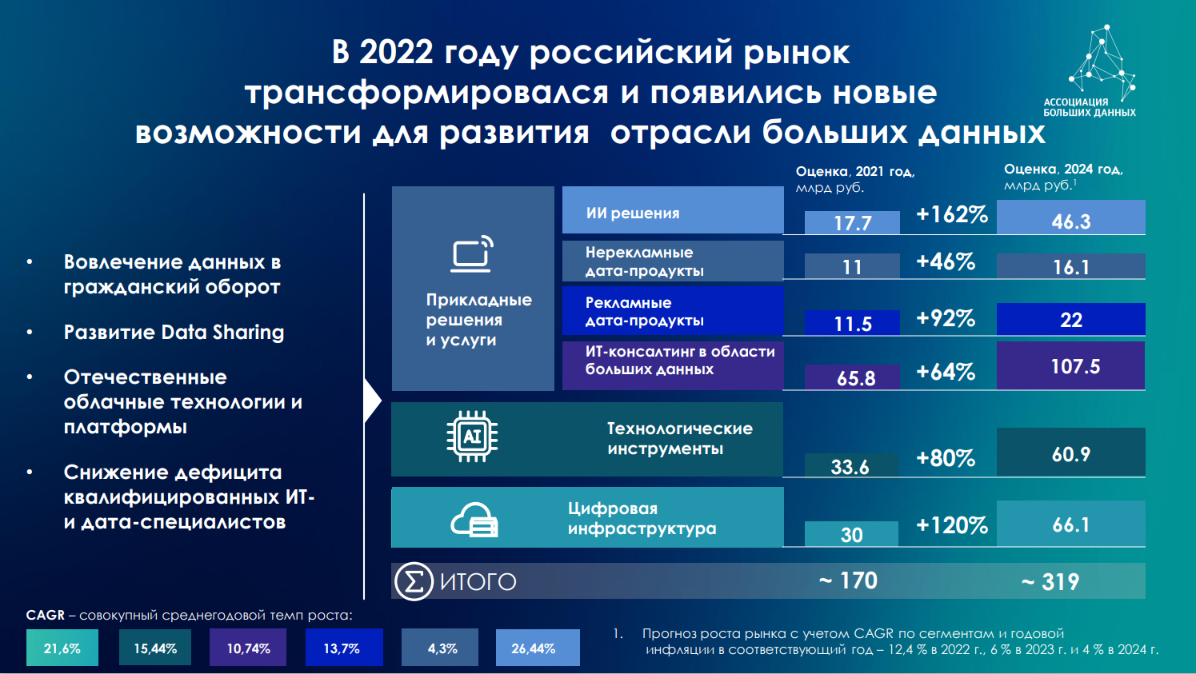

Slide 23
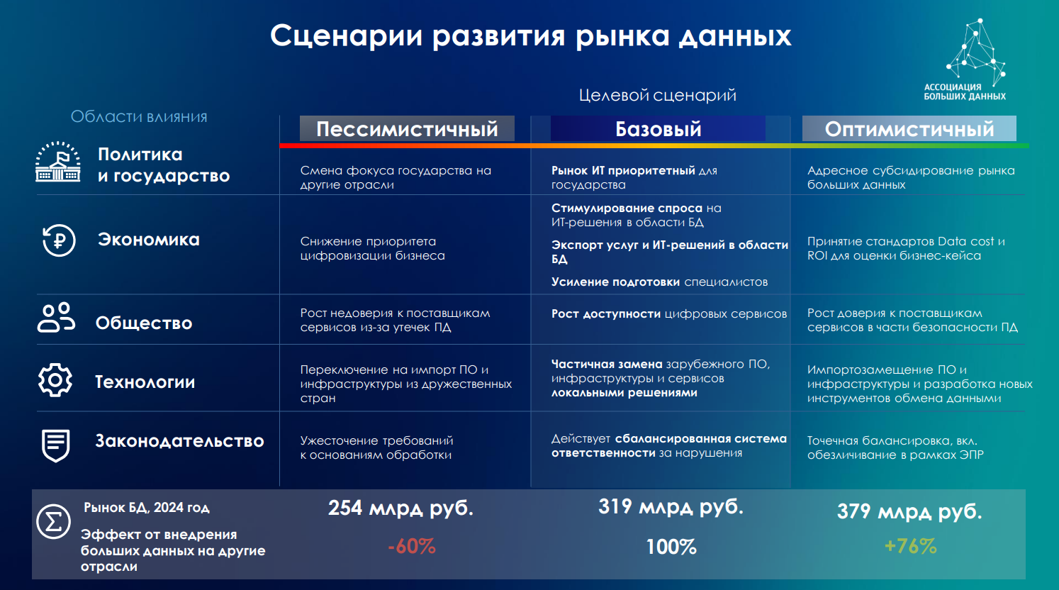

Slide 24
Базовый пайплайн BigData
Вход
Сбор информации из различных источников
Staging area и первичная предобработка данных
БД
Размещение данных на хранение в базы данных и хранилища
Оптимизация хранения и миграции данных
DS
Обработка и анализ данных
Оперативное принятие решений, обработка потоковых данных
Визуализация данных
ML
Использование в статистических моделях и моделях ML

Slide 25
Технологии работы с большими данными
Горизонтальная масштабируемость (большое количество места и серверов)
MapReduce – модель распределенных вычислений, используемая для параллельных вычислений над очень большими наборами данных в компьютерных кластерах
NoSQL
Hadoop, Spark, MPP
R, Python, Scala, Java
Облачные вычисления

Slide 26
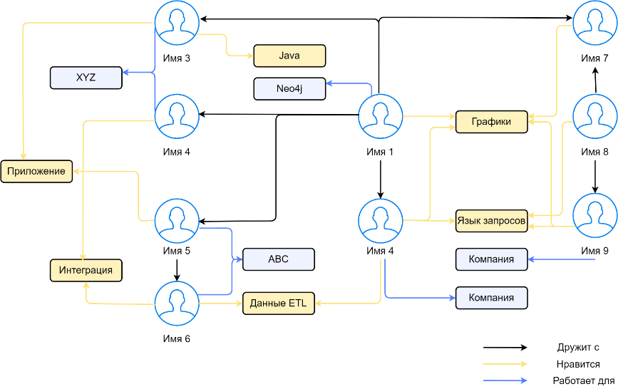
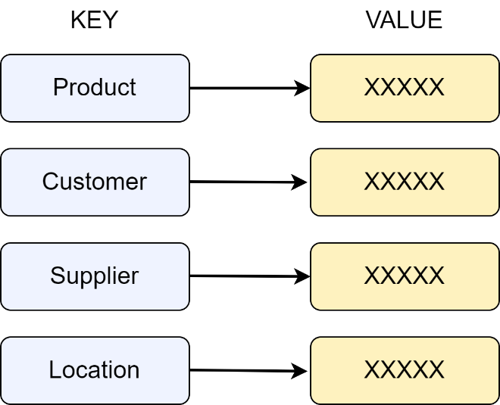
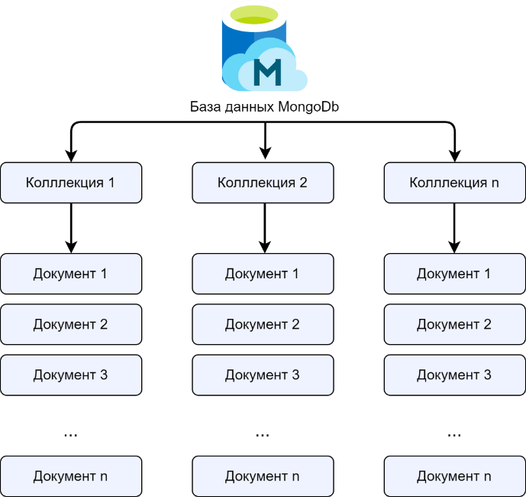
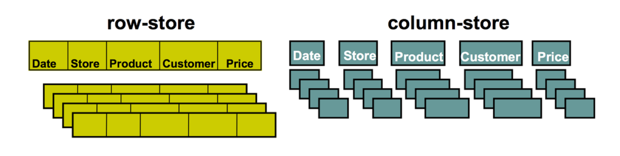
SQL vs NoSQL
SQL | NoSQL
Доступ посредством SQL | Нет единого стандарта
Схема таблиц фиксирована | Гибкость, отсутствие схемы
ACID | BASE
Notes:
Выбрать NoSQL стоит в тех случаях, когда:
- нужно хранить большие объёмы неструктурированных или быстро меняющихся данных;
- нет возможности описать схему СУБД до начала проектирования базы данных или предполагается, что в процессе работы архитектура хранилища будет меняться;
- необходимо быстро без большой предварительной подготовки запустить прототип продукта;
- требуется высокая масштабируемость системы без лишних ресурсозатрат;
- строгой согласованностью можно пожертвовать ради производительности и доступности.

Slide 27









Инструменты для данных

Slide 28





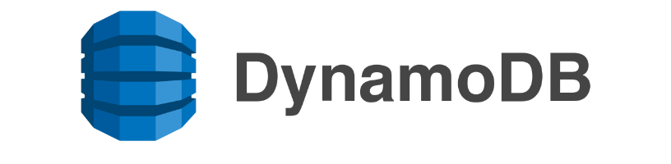


Инструменты для данных
Notes:
Графовые БД
NEO4j – 2007
OrientDB - 2010
Файл-ориентированные БД
Apache CouchDB 2005
Mongodb 2009
Elasticsearch 2010
Amazon DynamoDB 2012
БД ключ-значение
Redis
DynamoDB
Riak – (синхронизация данных в ЦОДах)

Slide 29
Методы анализа данных BigData
Визуализация даных
Смешение и интеграция данных
Статистический анализ данных
Пространственный анализ
Краудсорсинг
Предиктивная аналитика
Data Mining
Машинное и глубокое обучение
Имитационное моделирование

Slide 30
Пример
Задача аналитика: оценить продажи магазинов
Разные способы заполнения форм учета у каждого магазина: разная структура и формат хранения
Способ решения: N скриптов для преобразования таблиц, сборщик
Минусы:
поддержка N скриптов одновременно
изменение структуры отчетов магазинов во времени => искать и переписывать скрипты
появление нового магазина =>новый скрипт
изменение формата отчетности => изменения во все скрипты
сложная отладка и поддержка

Slide 31
Пример
Производитель товаров работает не напрямую с магазинами, а через посредников
Посредники посещают магазины, пытаются стимулировать продажи
N магазинов и К дистрибьюторов
Задача: агрегировать данные магазинов и сравнить их с результатами дистрибьюторов (у всех данные имеют разную структуру и формат)
1 способ: самописное решение
2 способ: закупить ПО у третьей стороны
Процесс анализа: данные консолидируются => трансформируются (агрегируются) => загружаются в систему для анализа

Slide 32
Жизненный цикл аналитики данных
Последовательность действий, которую нужно выполнить на наборе входных данных для эффективного достижения цели аналитики с помощью выбранных методов анализа
Выявление проблем анализа данных
Сбор набора данных
Проектирование
Анализ данных
Визуализация данных
Понять реальную конечную цель проекта, какую пользу он может принести, оценить его критерии успешности/провала, выбрать технологии для сбора, трансформации и анализа данных

Slide 33
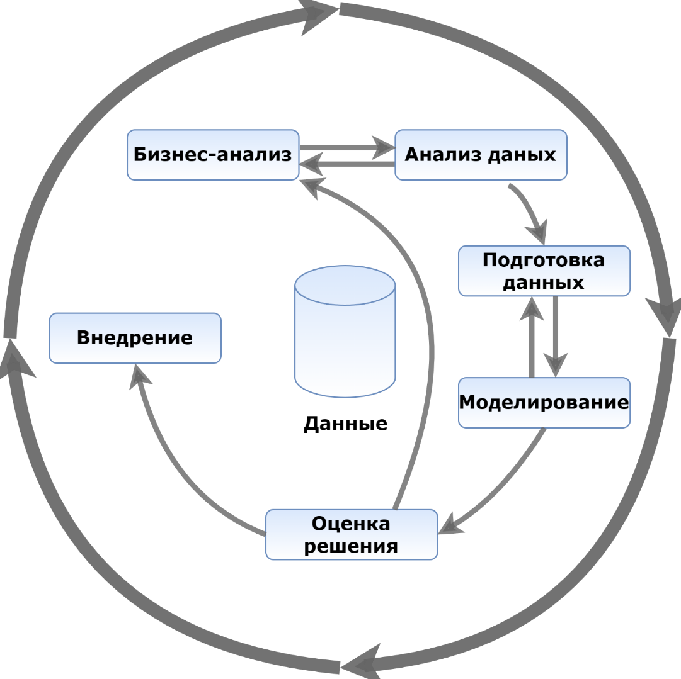
Жизненный цикл аналитики данных
CRISP-DM 2.0
Выявление проблемы анализа данных (50%)
Сбор набора данных (20%)
Проектирование хранилища данных (10%)
Подготовка данных (10%)
Моделирование (5%)
Оценка и внедрение (5%)
X% — процент от общего времени выполнения проекта

Slide 34
Жизненный цикл аналитики данных
Задачи бизнес-анализа CRISP-DM:
Определение бизнес-целей
Оценка текущей ситуации
Определение целей аналитики
Подготовка плана проекта
Задачи аналитики данных:
Сбор данных
Описание данных
Исследование данных
Качество данных
Подготовка данных:
консолидация данных
формирование выборок
очистка данных
вычисление новых признаков
обогащение данных
форматирование данных
Построение модели:
разработать наборы данных для тестирования, обучения и производства
оценить жизнеспособность и надежность данных для использования в модели
выбрать рабочее окружение
Notes:
Практическая реализация
доставка финальных рекомендаций, отчетов, кода и технических документов,
запуск пилотного проекта,
реализация модели в производственной среде
интеграция аналитических оценок в панель управления или в операционной системе

Slide 35
Контрольные вопросы
Большие данные и характеристики
V-больших данных
Индустрия больших данных в мире и в России
Отрасли, в которых задействованы инструменты BigData
Методики аналитики данных
Жизненный цикл проектов больших данных

Slide 36
Спасибо за внимание!
Юрченков Иван Александрович
Старший преподаватель кафедры прикладной математики ИИТ
Yurchenkov@mirea.ru qwerty29544@gmail.com tg: @ivanyurchenkov

